Slide 1
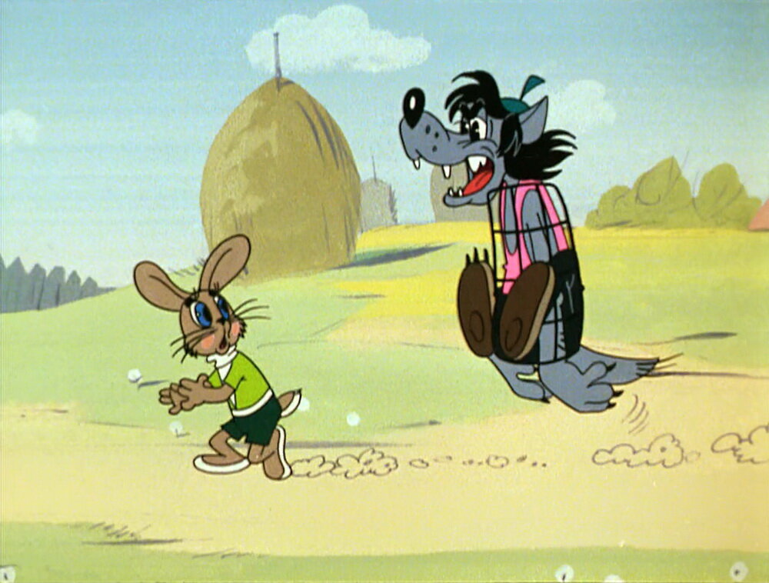
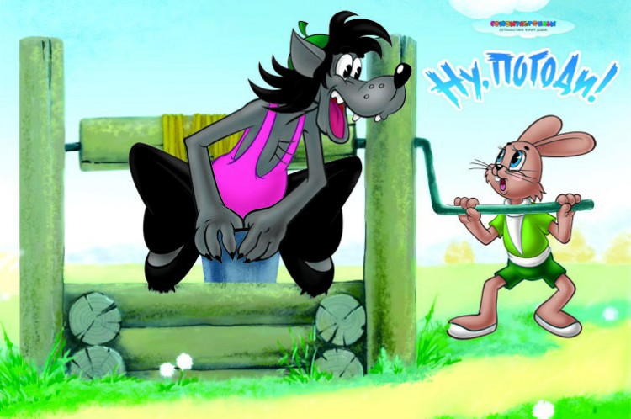
Ну, погоди!
Выполнила Полупанова Анастасия

Slide 2
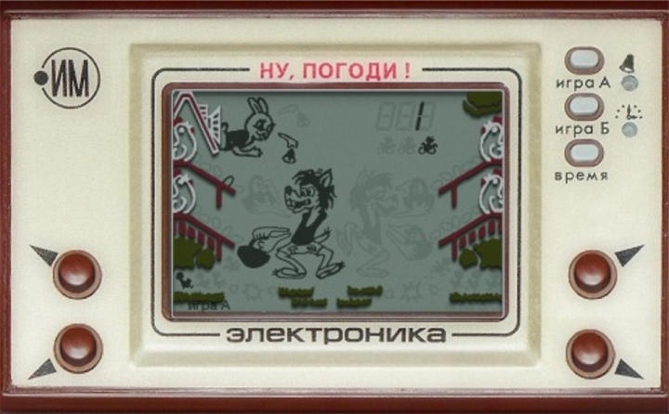
Идея проекта
Знаете электронную игру «Ну, погоди!»? Ту самую, в которой волк ловит яйца.
Наверняка в неё играли ваши родители, когда были моложе, чем вы сейчас.
Идея – реализовать подобное средствами Python и Pygame, чтобы она по возможности повторяла функционал электронной игры

Slide 3
Что будет?
С четырех лотков катятся яйца.
Волк управляется клавишами ↑, ↓, ← и → и ловит их.
Пойманное яйцо дает одно очко
Игра ведется до трех разбитых яиц.
Если на экране в момент не пойманного яйца появляется заяц, считается, что разбита половина яйца (убегает цыпленок).
При достижении 200 и 500 очков штрафные очки сгорают

Slide 4
Используемые модули
pygame и его отдельные классы
enum – для перечислений, например положения яйца
random – для случайного появления и исчезновения зайца
math – для вычисления отдельных параметров
import pygame from pygame import sprite, image, freetype, Color from pygame.constants import * import enum import random import math

Slide 5
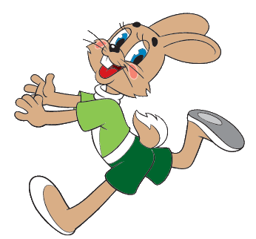
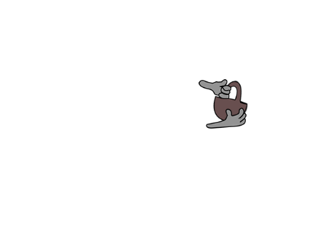
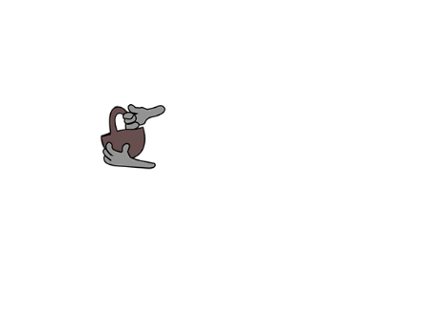
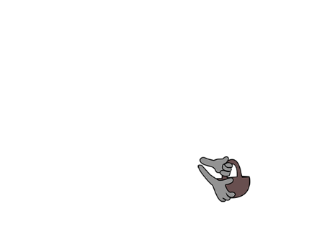
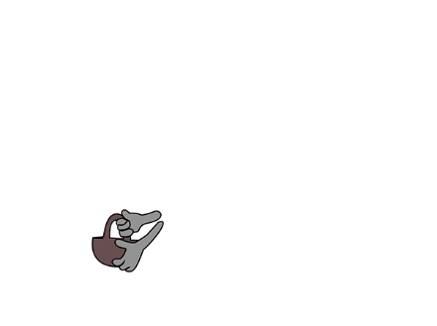


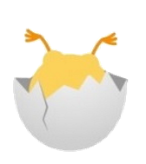
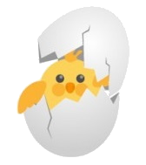

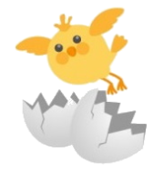
Используемый инструментарий Pygame
Холсты
Спрайты и их взаимодействие
Таймер
Фоновые изображения
Спрайты:
Волк ( положение слева и справа)
Отдельно лапы волка с корзиной – 4 позиции
Яйцо
Разбившееся яйцо
Цыпленок – три позиции
Заяц

Slide 6
Разработанные классы и их методы
Класс Wolf
Класс Egg
Конструктор __init__()
Метод try_catch_egg() – попытка поймать яйцо
Метод draw – отрисовка волка
Встроенный класс EggLocation – перечисление позиций яйца
Конструктор __init__()
Метод update
Метод should_be_caught – оба метода меняют позицию яйца
Метод make_broken – показывает, разбито ли яйцо
Метод draw – отрисовка яйца
Метод gone – показывает, поймано ли яйцо
Класс GameParameters
Метод reset – останавливает и запускает игру

Slide 7
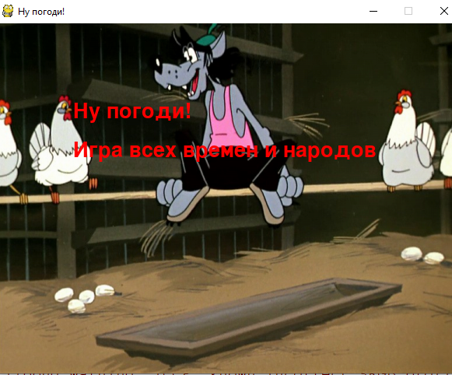
Экран заставки

Slide 8
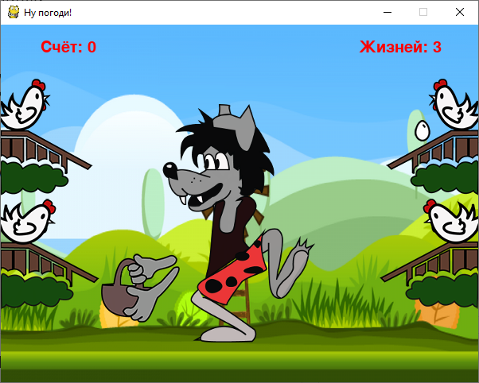
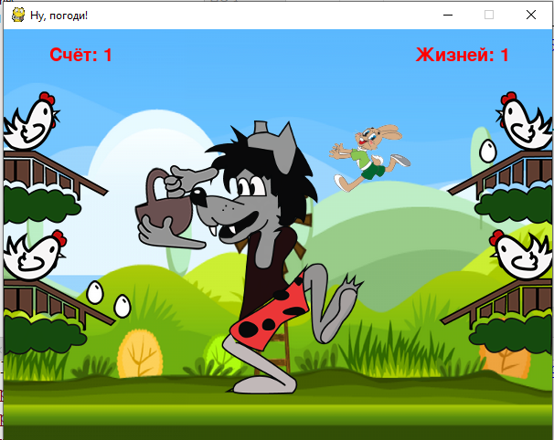
Игра

Slide 9
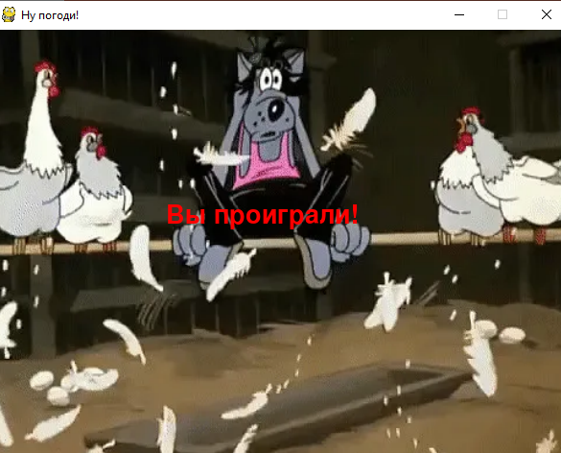
Экран окончания игры

